Slide 1
MENTORING SOSE24
WER SIND WIR/WAS TUN WIR?

Slide 2
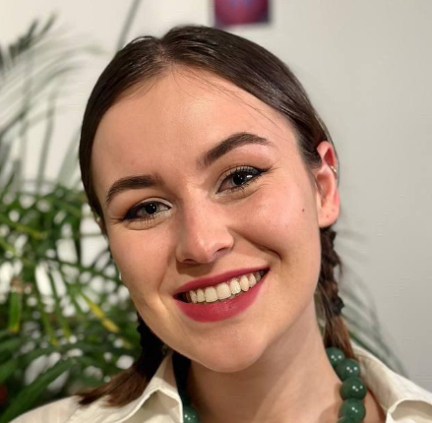
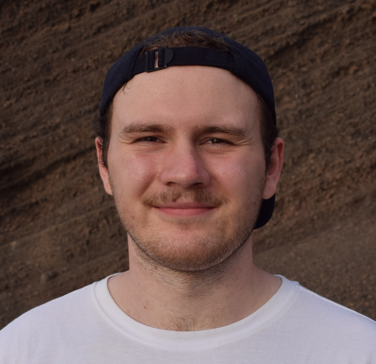
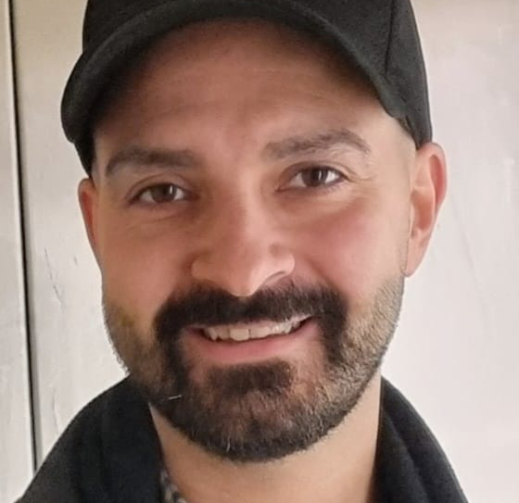
Powi-tive Vibes
Flavia
Matthias
Okan
Was interessiert mich am Studium?
Was interessiert mich am Studium?
Was interessiert mich am Studium?
- Rohstoffpolitik
- Internationale Politik
- wissenschaftl. Arbeiten
- Österreichische Politik
- Europäische Union
- Politische Theorie
- Internationale Politik
- Politisches System
- Österreichische Politik
Meine Hobbys & Interessen
Meine Hobbys & Interessen
Meine Hobbys & Interessen
-Mineralien & Edelsteine
- Yoga
- Sustainable Interior Design
- Kochen
- Kaffee trinken
- Essen
- Lesen

Slide 3
Termine
Powi-tive Vibes
Mo 11.03.2024 13:15
- Kennenlernen und Einführung ins Mentoring,
- U:space, U:find, Moodle etc. und offene Fragen
Mo 18.03.2024 14:45
- Uni Wien Rundgang im 2. Bezirk
Mo 08.04.2024 13:15
- Lernstrategien, STEOP Lerninhalt
Mo 15.04.2024 13:15
- noch offen

Slide 4
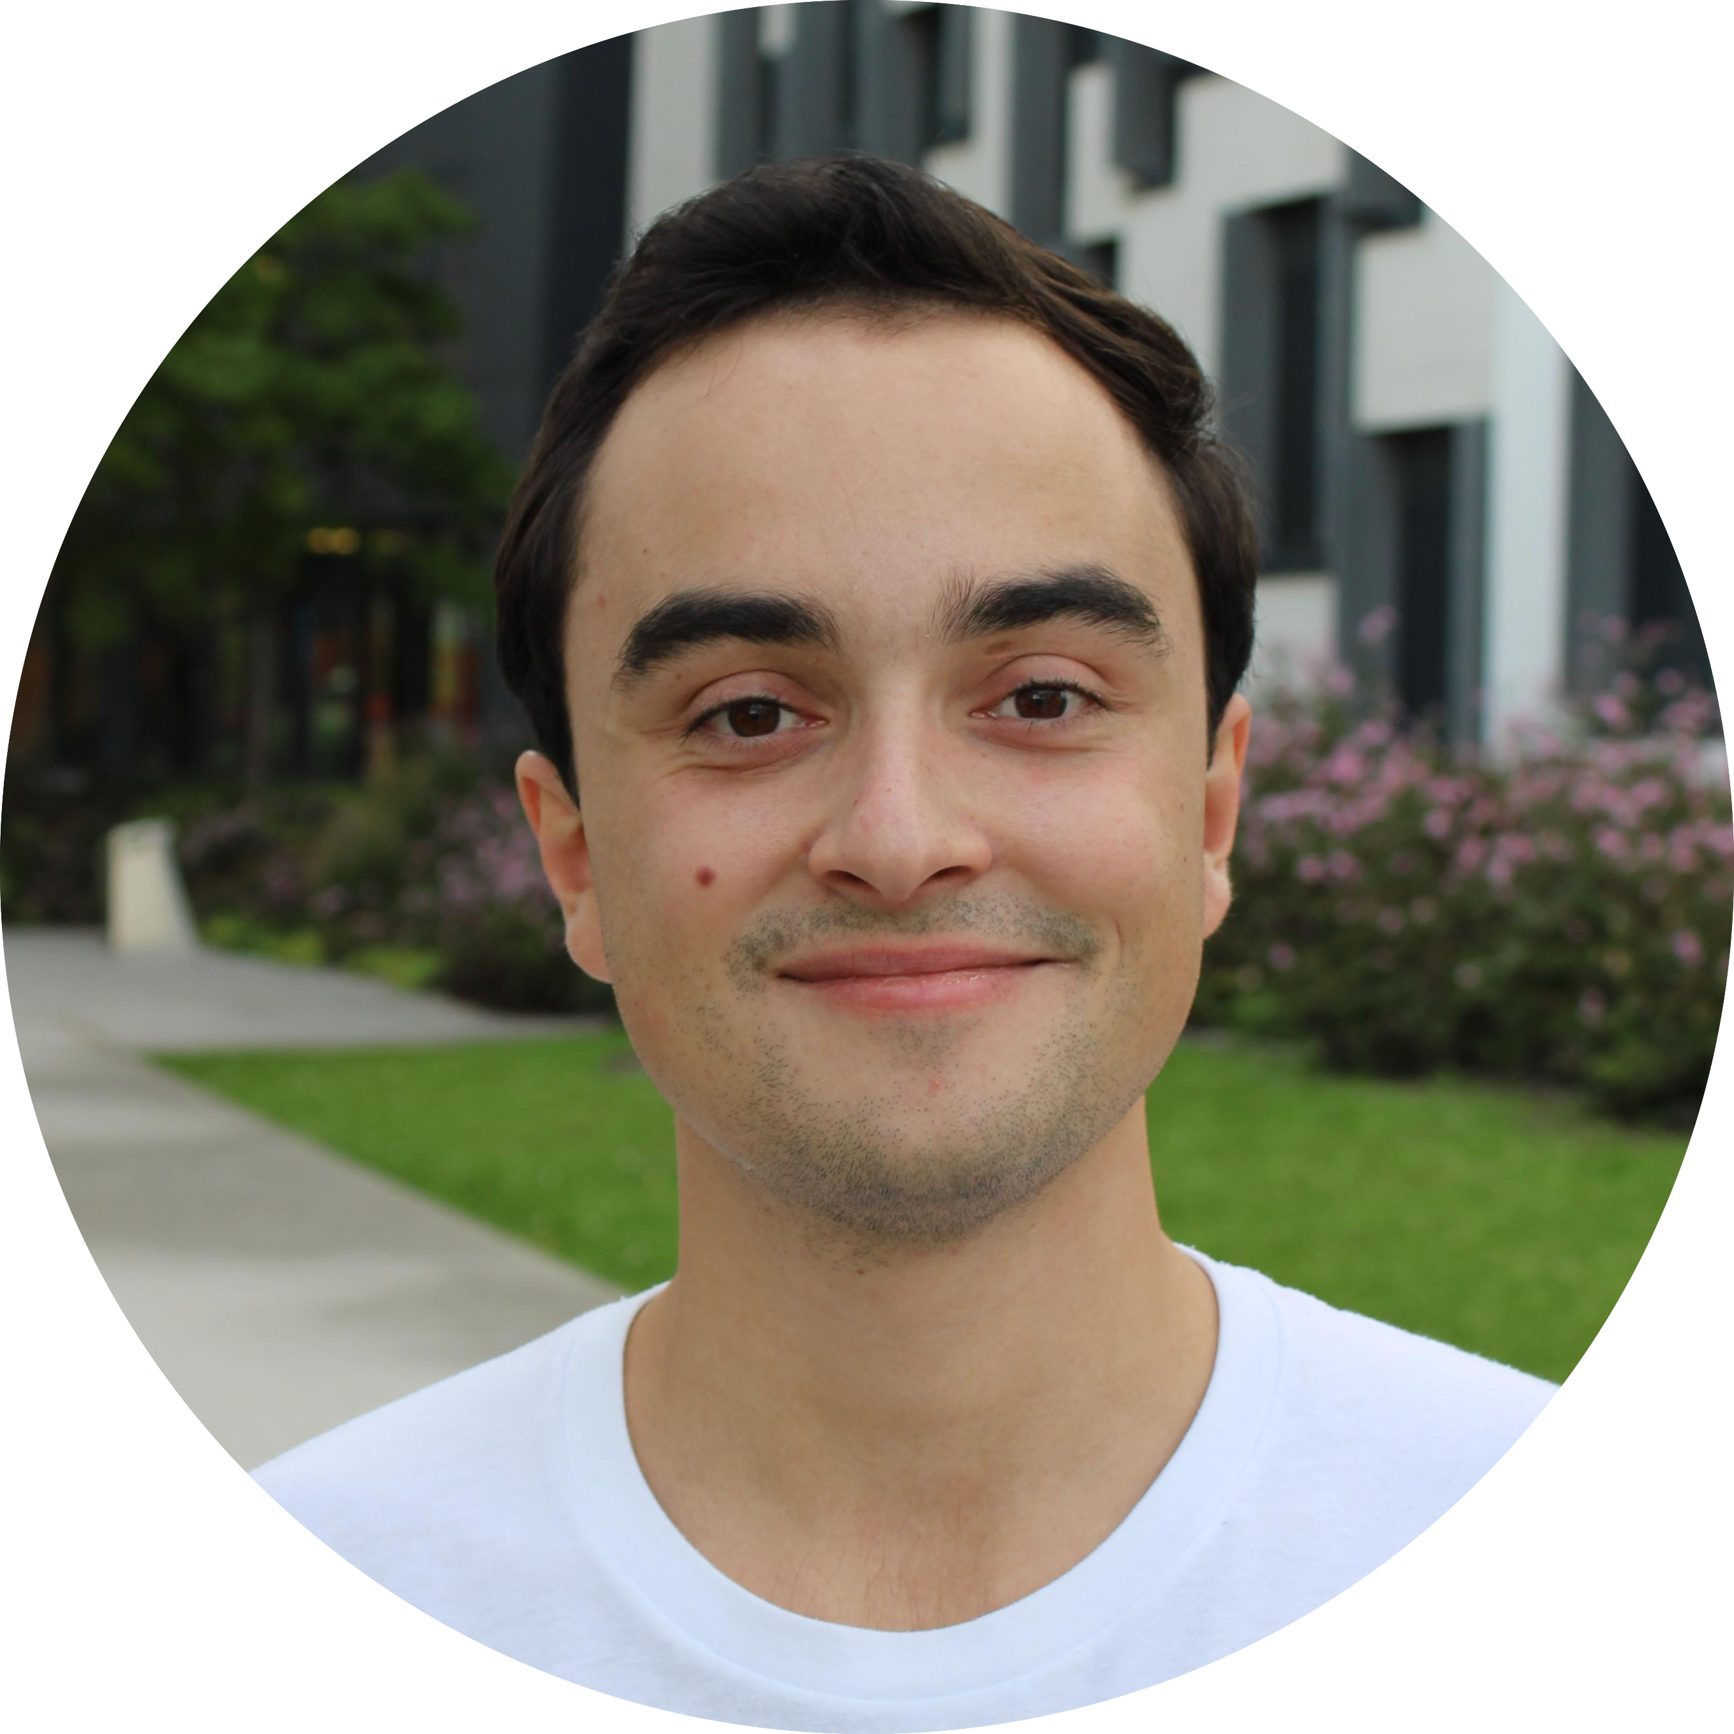
POWI or NOT POWI
Mentoren
Moritz, 22 Jahre alt,
8. Semester, PoWi und Slawistik
Yannick, 23 Jahre alt,
6. Semester, PoWi
Simon, 24 Jahre alt,
4. Semester, PoWi und WiRe (WU)

Slide 5
Termine
DI 12.03.2024 18:15
Kennenlernen und Einführung ins Mentoring,
U:space, U:find, Moodle etc. und offene Fragen
DI 19.03.2024 18:15
Studi-Basics: Tipps und Tricks fürs Studieren
DI 09.04.2024 18:15
Außer-Universitäre Aktivitäten: Bars, Freizeit, Usi-Kurse etc.
Weitere Termine nach Absprache in der Mentoring Gruppe

Slide 6
Apropowi
DONNERSTAG ABENDS
ERSTES TREFFEN: 14.MÄRZ 19:00
HELENA (20)
POWI 2.SEMESTER
IREWI 4.SEMESTER
LEONARD (23)
Powi 6.semester
LAURA (22)
Powi 6.Semester
Jus 8.semester
MAX (22)
Powi 5.Semester
Bbe fertig
unsere whatsapp Gruppe

Slide 7
wie, was, wann?
14.märz (19:00)
kennenlernen, feststellung eurer fragen/bedürfnisse
4.april (15:00)
organisatorisches: uspace/ufind, lvs, Prüfungen etc
Orientierung: wo finde ich was? wie funktioniert...?
18.april (19:00)
offene fragen (auf eure Bedürfnisse zugeschnitten)
planung der nächsten treffen: zb Ausflüge
unsere whatsapp Gruppe

Slide 8
WIR FREUEN UNS AUF EUCH!
Noch Fragen? Schreib uns: mentoring.powi@univie.ac.at

